Slide 1


学会方法
产业挖掘与节奏判断
8月28日
杨春虎
投顾执业编号:A1120619100003
基金从业编号:A20250618011797
经传多赢投研总监／软件产品架构师， 北京大学金融系毕业， 从业十余年，坚持以资金推动论为研究核心，形成了以机构思路选股，游资思路跟踪的稳健投资模型。独创双龙战法，机构分析战法等软件经典战法，深受广大用户的喜爱。

Slide 2
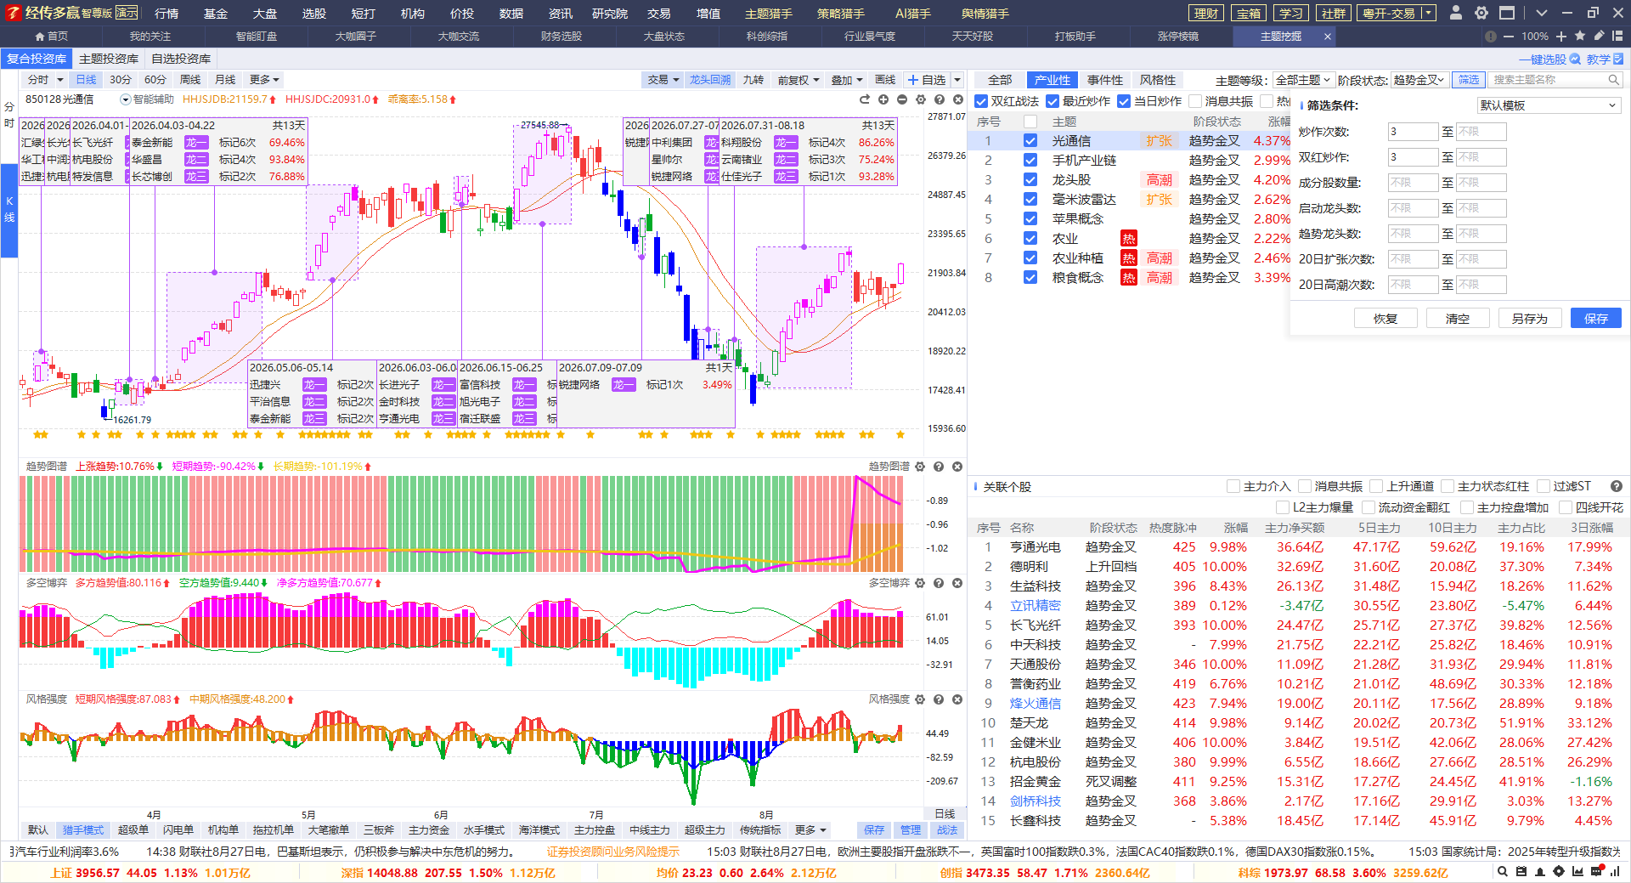
产业主题的挖掘
双红=多空多头+趋势短期强势，最近炒作=主要炒作，扩张=中线趋势走好个股增加
关注一级主题为主，关注主题核心股为主
次新和新概念，偶尔关注是不是符合宏观，政策，产业

Slide 3
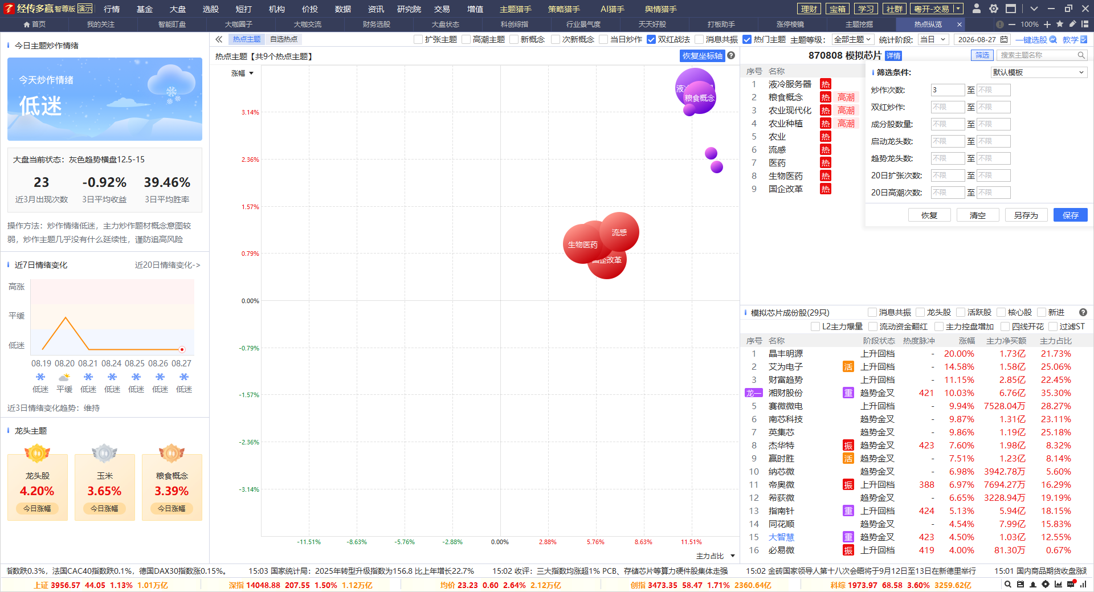
最新，最快，最热
热点纵览，快速发现主题
筛选持续炒作主题
双红+星星=趋势启动，主要炒作，关注个股或ETF机会

Slide 4
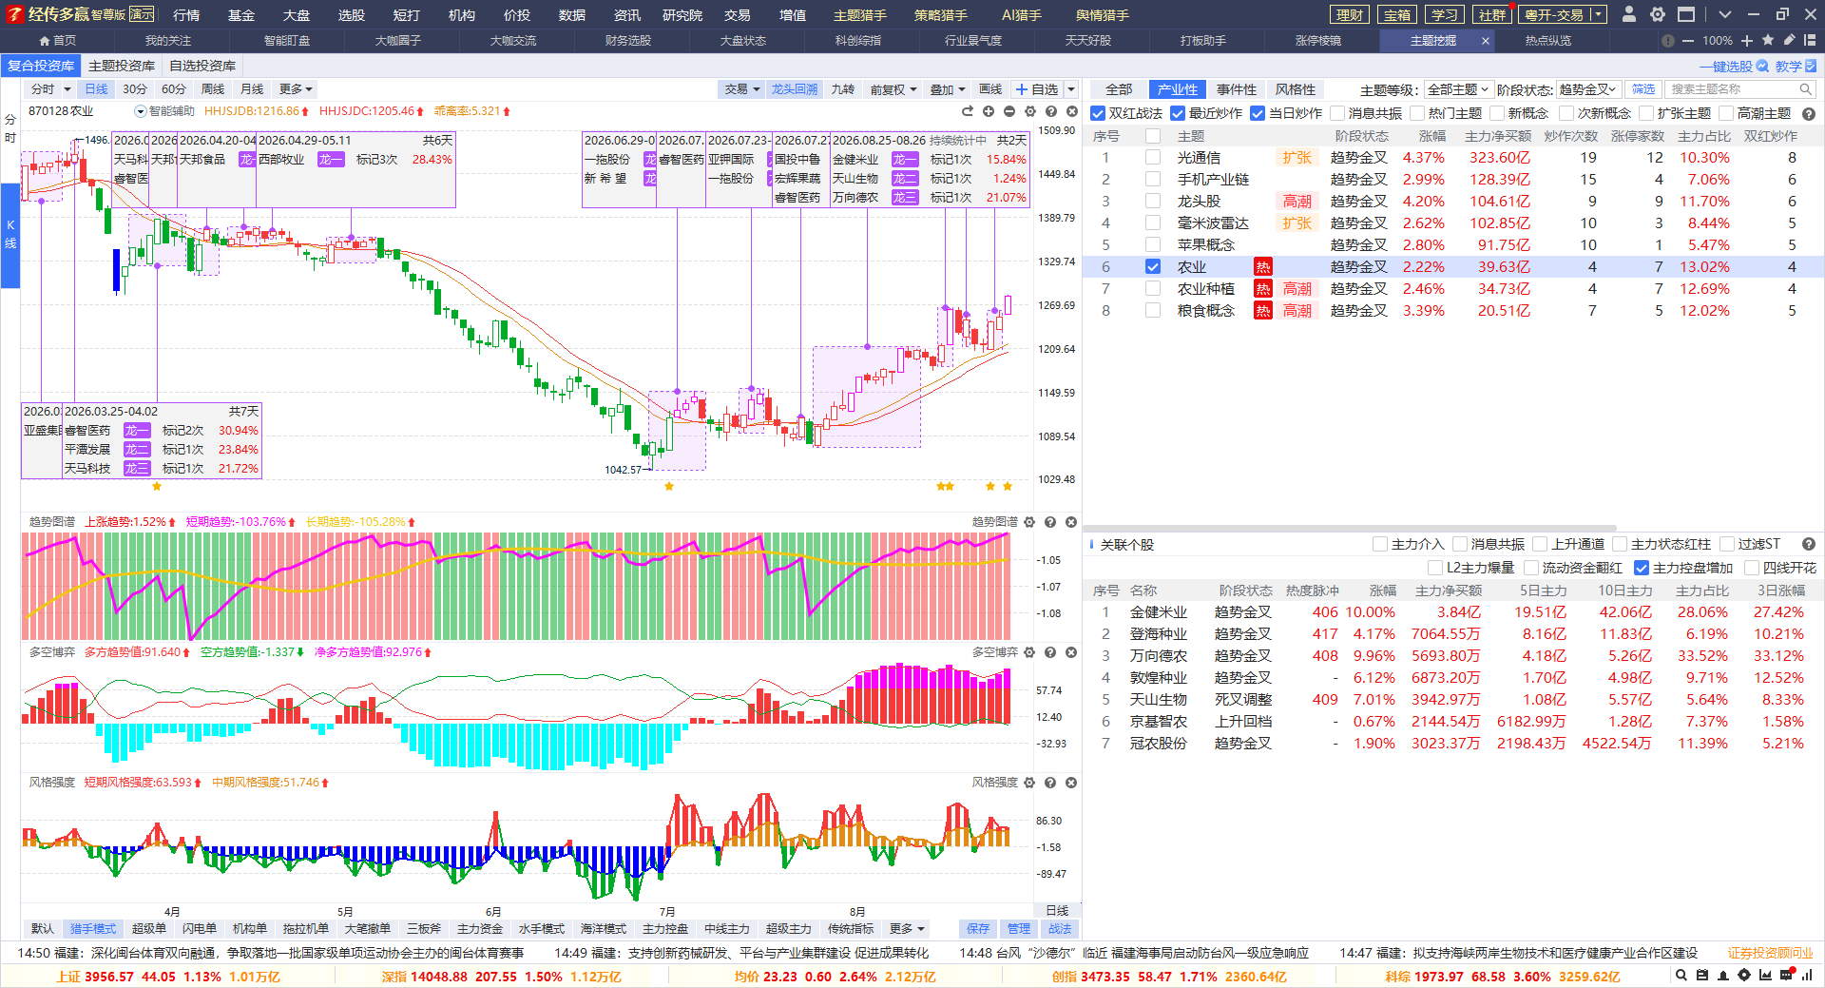
最新，最快，最热
政策主题-事件主题-产业主题
趋势红，多空红，近期炒作=主要核心主题
关注核心主题，趋势转折的机会

Slide 5
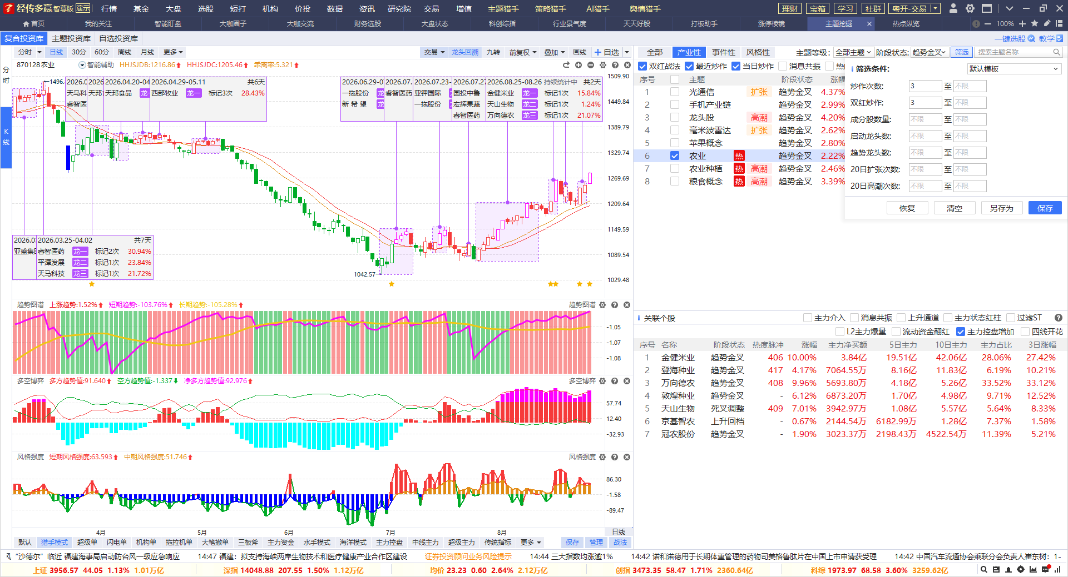
最新，最快，最热
双红+最近炒作+当日+趋势金叉+多次炒作
关注炒作多次，扩张主题内个股的机会

Slide 6
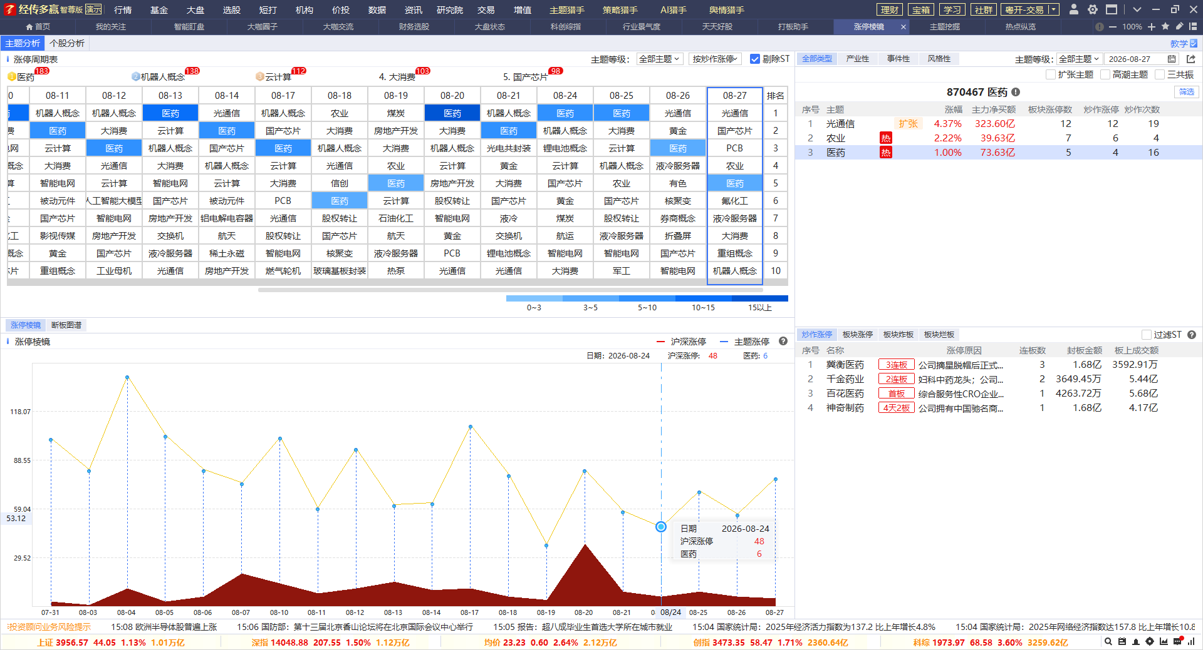
涨停家数，短线节奏
中短线上攻持续向上，短线上攻为主，不能向下，向下一致转分歧，防守为主
50家左右情绪冰点，100家以上，情绪高潮。

Slide 7
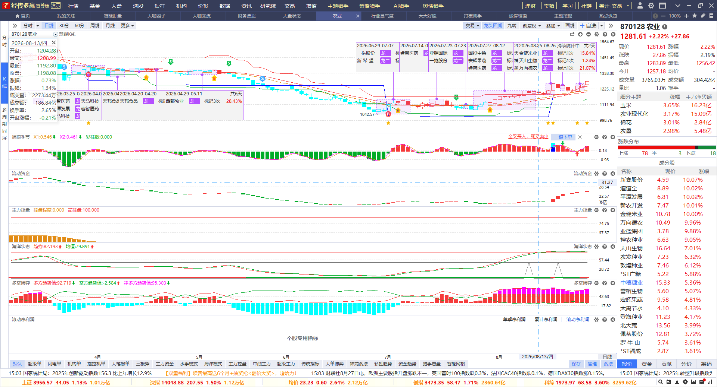
主题投资的中期节奏
月线金叉区域，有中期可能，周线金叉区域，趋势继续延续
多空金叉区域，紫色持续，主题中期加速延续，紫色增，短期强，紫色减，短期分化
多空死叉，破辅助线，海洋状态破位，主题中期结束

Slide 8
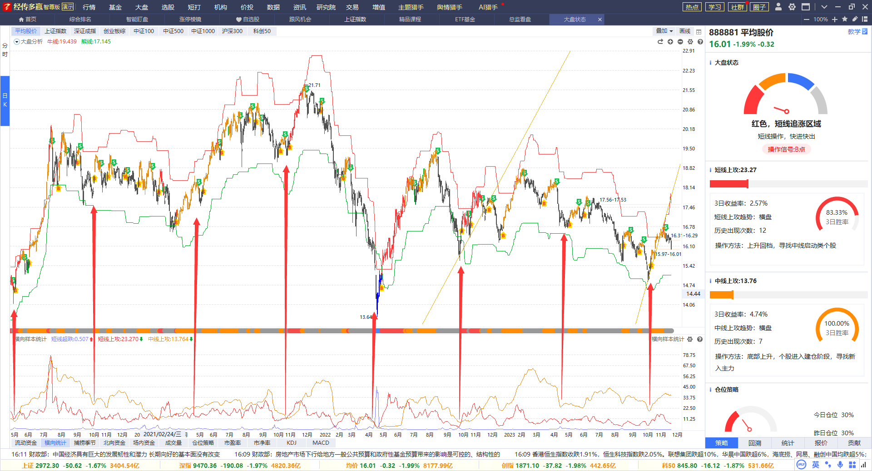
主题投资的市场节奏
电子
电池
稀土
光伏
酿酒
传媒
电子
软件
中线投资的时机，都是跌出来的，热点投资，短线上攻为主，主线投资，中线上攻为主
每一轮都有新主题，科技前沿为主，一轮不超过2个月，适合中线，顺势而为

